Slide 1
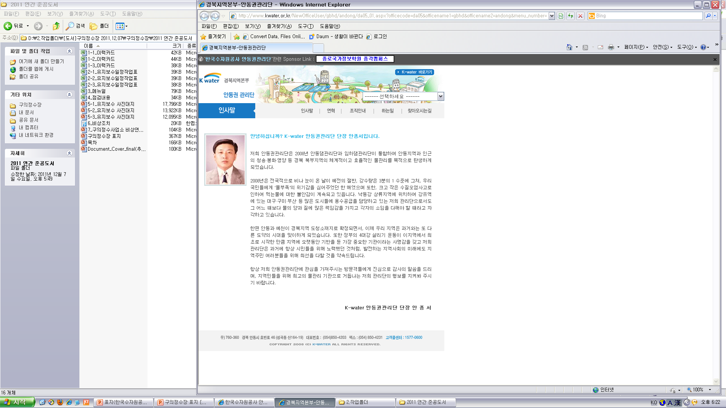
thisname
다항목 가스측정기 구매설치
현장조사보고서
2026. 07.

Slide 2
< 개략도>

Slide 3
< thisname 공사 >
NO | 명칭 | 무가박스 | 신호케이블 6C | 플렉시블 전선관 | 벽 뚫기 | 통신 카드 | SMPS 차단기 | SMPS | 아답터
1
2
3
4
5
NO
2
특이사항

Slide 4
< 현장사진 >

Slide 5
< 현장사진 >

Slide 6
< 현장사진 >

